Slide 1
Коломенский тепловозостроительный завод имени В. В. Куйбышева в годы Великой Отечественной войны
Составила : Люшина И. В., учитель физики

Slide 2
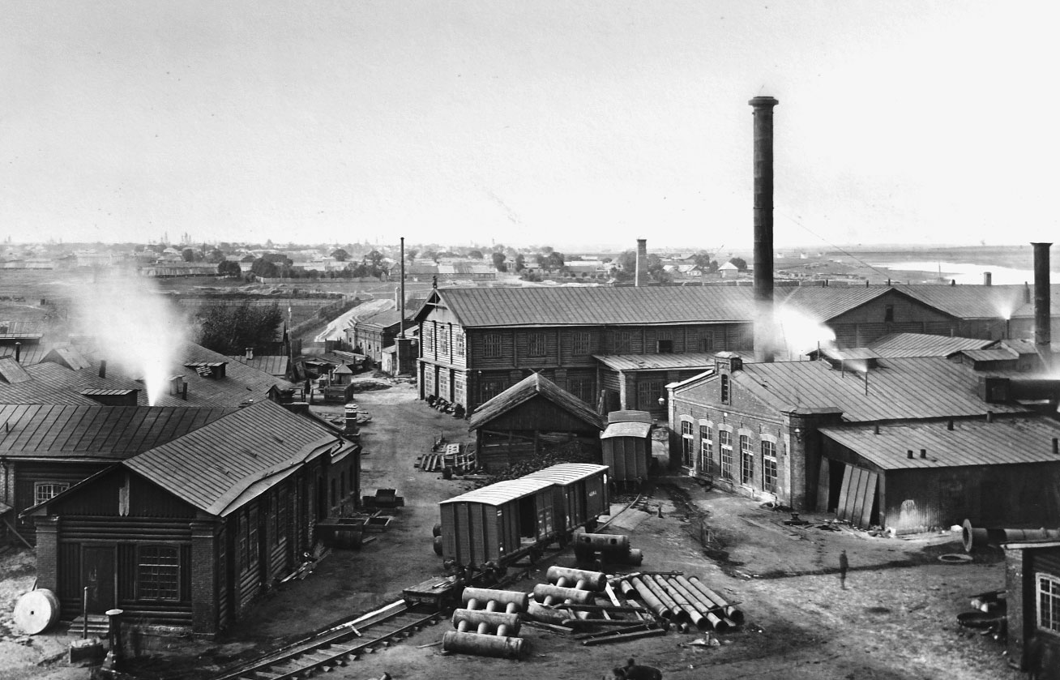
Коломенский завод стал одним из ярких символов бурного развития железнодорожного транспорта в Российской империи второй половины XIX века. Летом 1863 года железнодорожная линия Москва – Саратов достигла Коломны. Предприимчивый и талантливый военный инженер Аманд Егорович Струве добился подряда на строительство моста через реку Оку и соорудил для этого временные мастерские на левом берегу Оки, у ее слияния с Москвой-рекой. Он приобрел в аренду более 10 десятин земли у крестьян села Боброва и получил право «производить разные постройки, как заводские, так и фабричные». Этим было положено основание одного из крупнейших в России Коломенского завода.

Slide 3
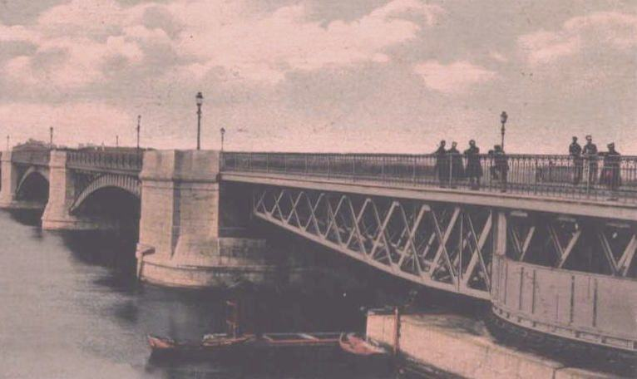
Коломенский завод первым в России стал строить мосты для железнодорожного и городского транспорта, прежде Россия покупала их конструкции за границей. Аманд Струве строит первый мост, временный через Москву-реку для Московско-Казанского участка железной дороги. Вслед за мостом через Оку (1863-1864 гг.) сооружаются все мосты от Коломны до Воронежа и от Серпухова до Курска и Киева. Киевский мост через Днепр, строившийся в 1868-1870 годах, по новому способу с быками «пневматической системы», современники называли самым большим мостом в Европе: его протяженность превышала один километр. По заказу городской Думы Москвы в 60-70-х годах XIX века Коломенский завод построил Бородинский, Краснохолмский, Москворецкий и Крымский мосты. До сих пор одним из самых грандиозных и изящных сооружений считается Литейный мост, построенный в 1879 году через реку Неву в Петербурге.

Slide 4
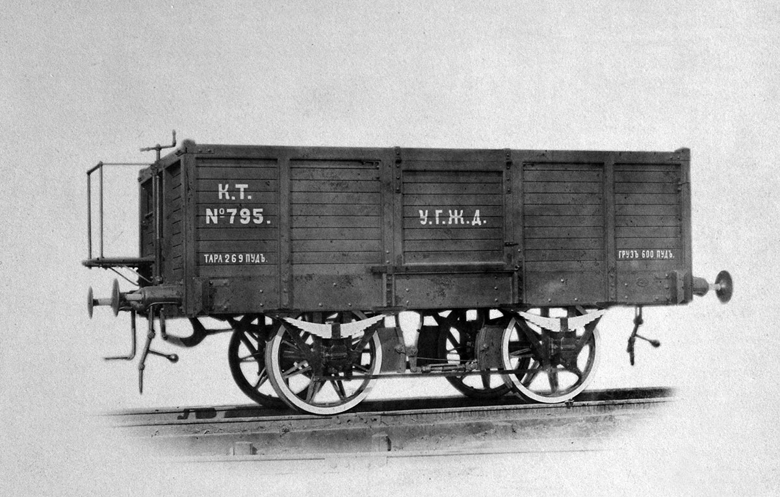
Питерский Дворцовый мост (1915 г.) – крупное инженерное сооружение - последний мост Коломенского завода. Он состоит из пяти пролетов, средний из которых быстро раскрывающийся. При проектировании и постройке уделялось особое внимание его архитектуре и художественному декору.

Slide 5
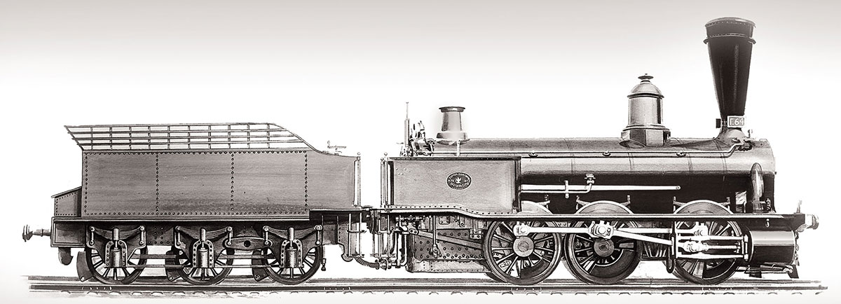
С каждой вступавшей в строй магистралью в стране возрастала потребность в железнодорожной технике. И уже в 1865 году в Коломне было организованно производство первых товарных платформ, а затем и вагонов различного типа и началась подготовка к постройке паровозов. Локомотивостроение на Коломенском заводе ведет свою историю с 1869 года, когда из ворот предприятия вышел первый грузовой паровоз - это был один из первых паровозов, построенных в России. В дореволюционный период Коломенский завод являлся одним из ведущих производителей локомотивов в России. За это время было спроектировано 139 типов паровозов.

Slide 6
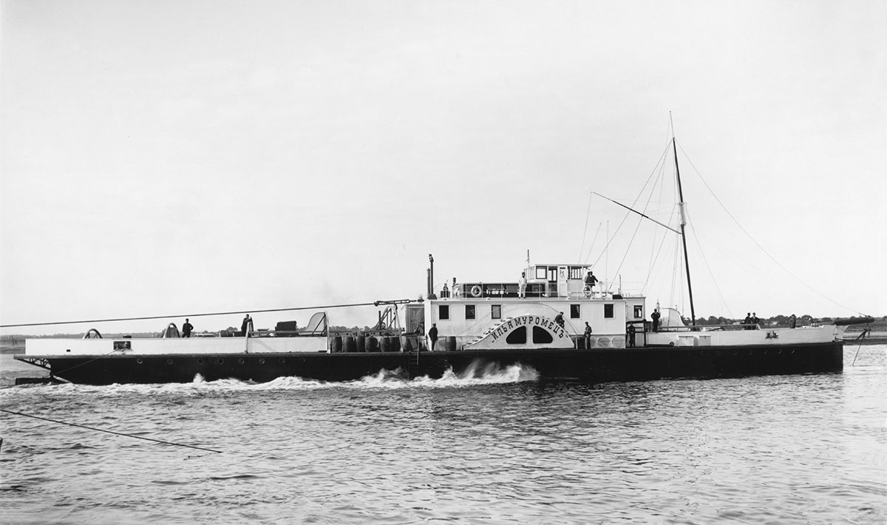
В 1878 году изготовлен первый речной пароход «Кулебаки», вслед за ним строились суда различного назначения.

Slide 7
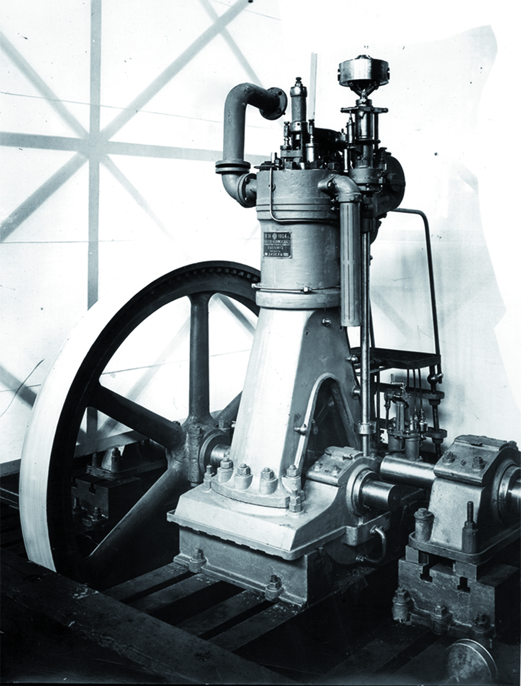
Коломенский завод одним из первых в мире освоил производство нового класса тепловых двигателей – дизелей. В 1903 году здесь был изготовлен первый одноцилиндровый вертикальный дизель мощностью 18 л.с., а через некоторое время завод стал крупнейшим в стране производителем дизелей. В 1904-1905 гг. дизели с торговой маркой Коломенского завода нашли применение как на заводах, так и в трубопроводном транспорте и на электрических станциях.

Slide 8
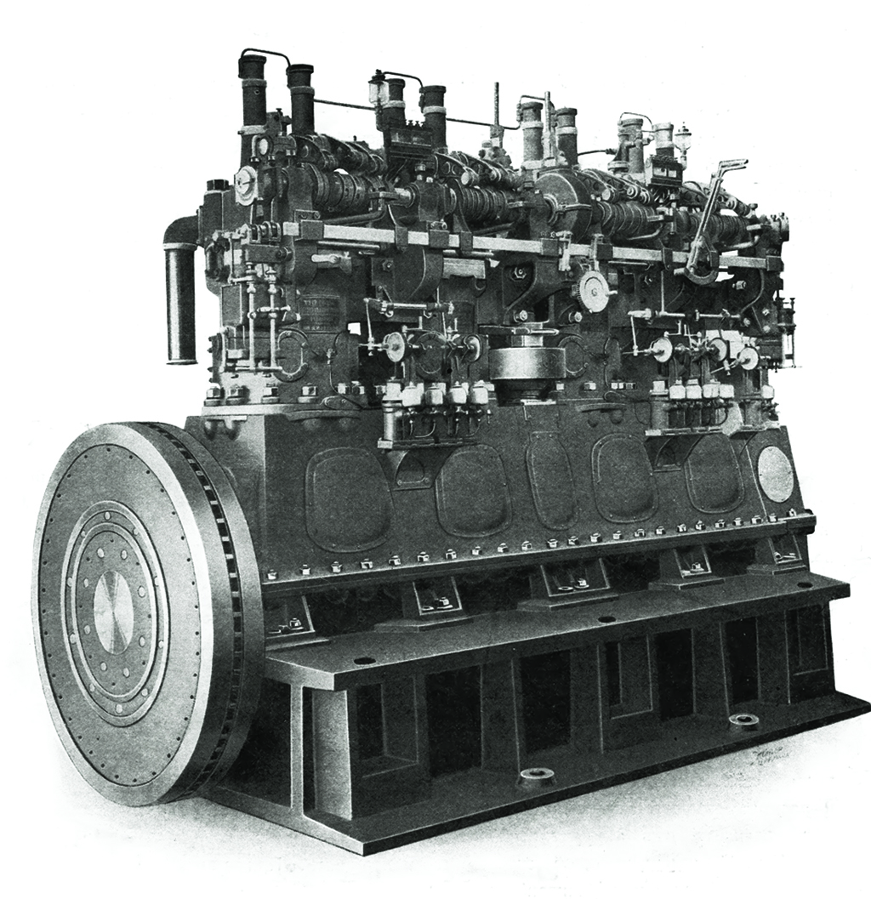
Коломенские инженеры нашли способ применения дизеля в качестве силовой установки для речных и морских судов. В 1907 году по проекту русского инженера-изобретателя Раймонда Александровича Корейво был построен первый в мире речной буксирный теплоход «Коломенский дизель», с этого времени началась эра теплоходостроения в России и в Европе. Начались первые поставки дизелей для Военно-Морского Флота. Продукция предприятия была удостоена высших наград на шести международных выставках, получив, таким образом, международное признание. Коломенский завод стал ведущим российским предприятием по теплоходостроению

Slide 9
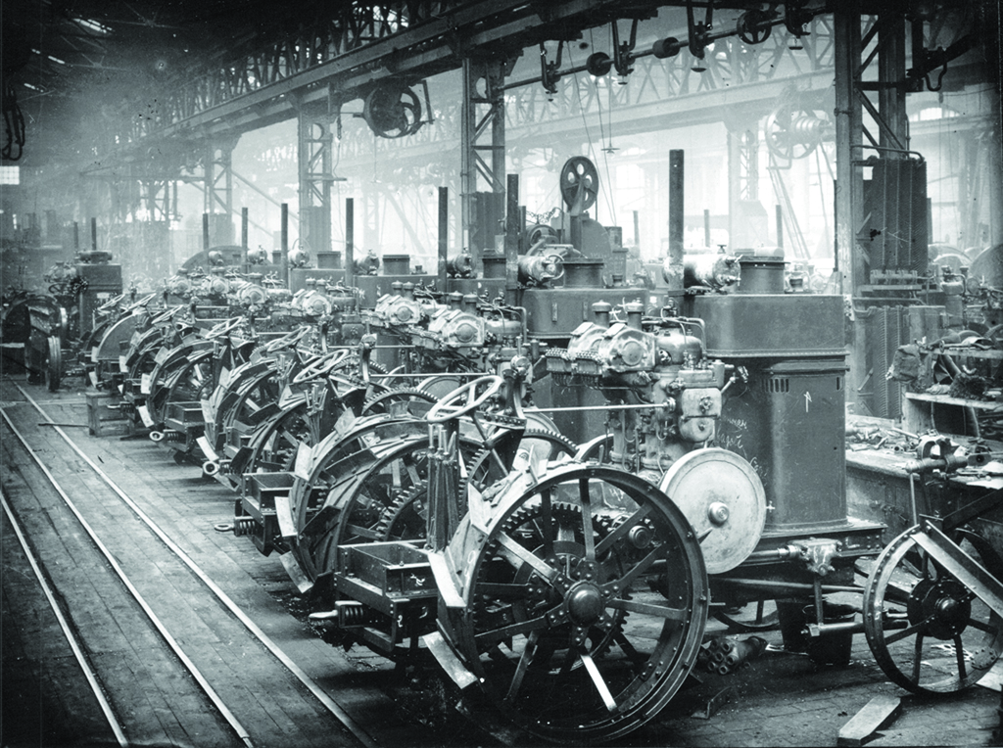
В 20-е годы ХХ века Коломенский завод стал одним из самых крупных предприятий страны, сыгравшим значительную роль в развитии железнодорожного транспорта и многих отраслей отечественной промышленности. Был освоен выпуск разнообразной сельскохозяйственной техники, тракторов, трамвайных моторных вагонов, снегоочистителей, вагонеток и другой продукции.

Slide 10
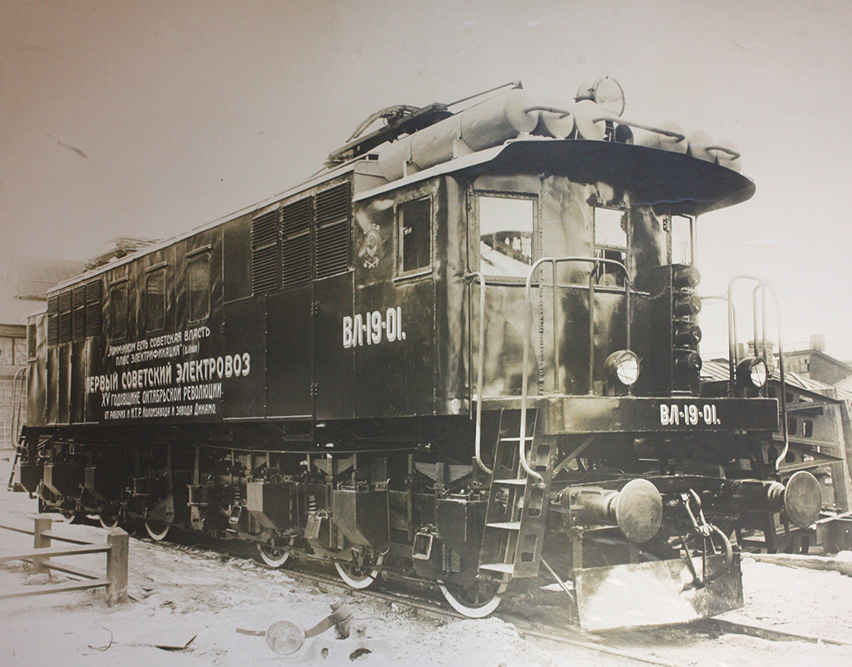
В 1932 году Коломенский завод совместно с заводом «Динамо» выпустил первый советский грузовой электровоз ВЛ19 («Владимир Ленин»), а в 1934 году здесь был построен первый в СССР пассажирский электровоз серии ПБ («Политбюро»).

Slide 11
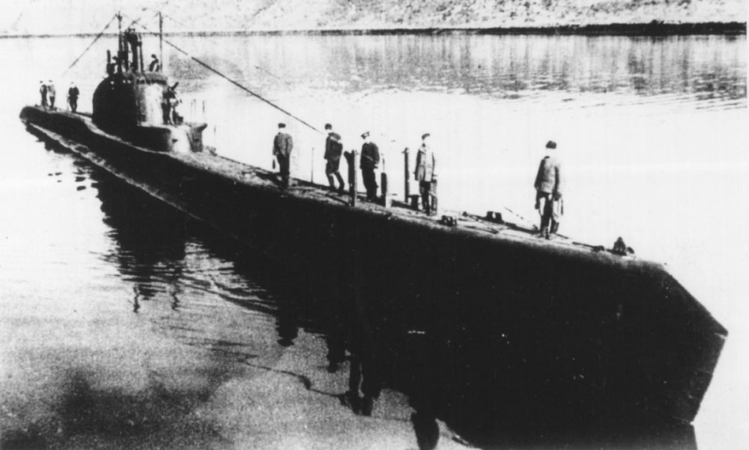
В 1941 году Коломенский завод изготавливал дизели для подлодок серии «Ленинец», осваивал производство бронекорпусов и деталей к легким танкам Т-60. С первых дней войны завод перешел на 11-часовой рабочий день и строжайший режим экономии. Но многие работали по 15 часов. Подавленность и ошеломление от известия о начале войны отступали перед желанием защитить себя и Родину. Коломзаводцы осваивали дополнительные профессии, обслуживали кроме своего станка станки товарищей, ушедших на фронт, выполняли задания и нормы и за себя, и за них. Оборудовали госпитали в заводских Дворце культуре и Доме знаний (в середине июля 1941 года в Коломну прибыли первые вагоны с ранеными красноармейцами). Проводили светомаскировку города и своего предприятия. Защитные щели были вырыты у каждого цеха - с 22 июля вражеские самолеты стали постоянно появляться над Коломной и Коломенским заводом.

Slide 12
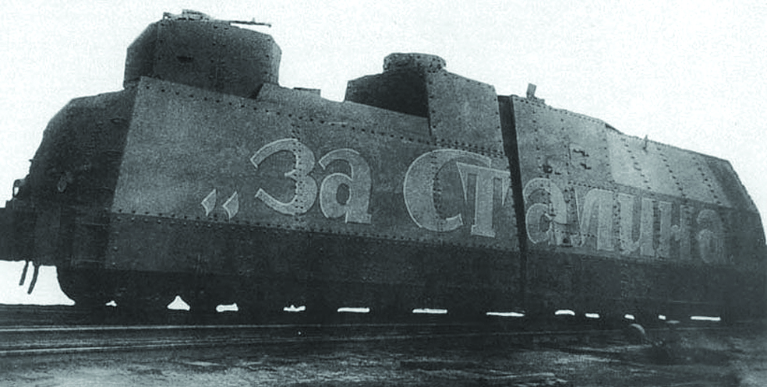
Великая Отечественная Война изменила профиль заводского производства. Один за другим поступали фронтовые заказы. Налаживая их выполнение, цехи перестраивались и принимали военный вид.

Slide 13
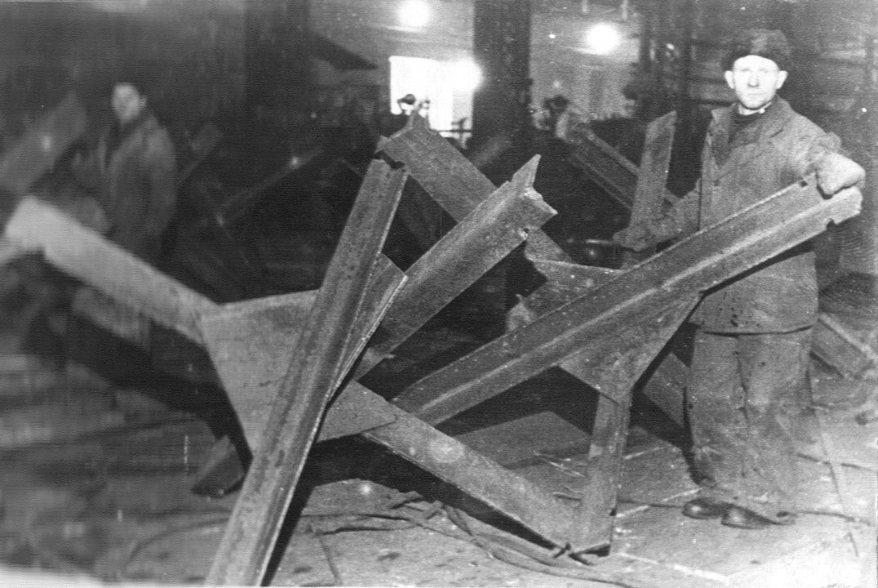
Заводчане откомандировывались на возведение оборонительных рубежей. На линии протяженностью 132 км от Коломны до Люблино для защиты Москвы было установлено 500 бронеколпаков толщиной 50 мм 2200 противотанковых ежей. Они были отлиты на Коломенском заводе. 19 октября 1941 года в Коломне было введено осадное положение, она стала прифронтовым городом. На его улицах и окраинах устанавливались как огневые точки коломзаводские бронеколпаки и противотанковые ежи.

Slide 14
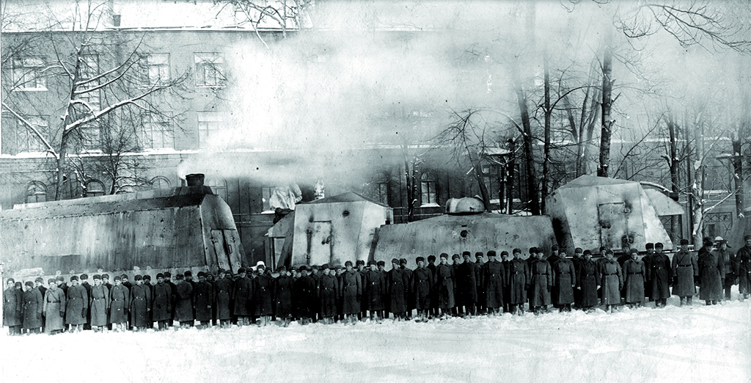
С приближением вражеских войск к Москве основная часть завода была эвакуирована в Киров, где в сжатые сроки было налажено производство военной техники: танков, минометов «Катюша», самоходных установок.

Slide 15
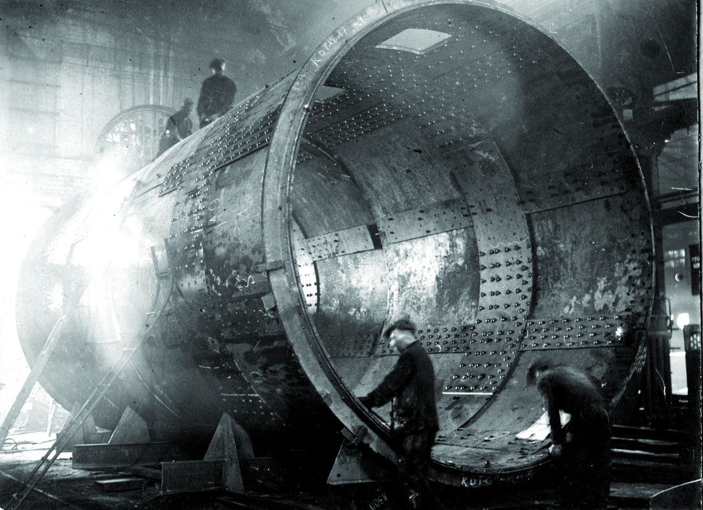
В годы войны оставшиеся в Коломне работники производили ремонт военной техники. Также было налажено производство различных видов боеприпасов и снаряжения, освоена постройка передвижных платформ для зенитных орудий, построено два бронепоезда. Кроме того, завод выполнял крупные заказы металлургических комбинатов: производил коксовыталкиватели, оборудование для доменных печей, чугуновозы, шахтные подъемные машины, конверторы. Для восстановительных работ на освобожденных территориях изготавливались дизель-молоты и запасные части для электростанций.

Slide 16
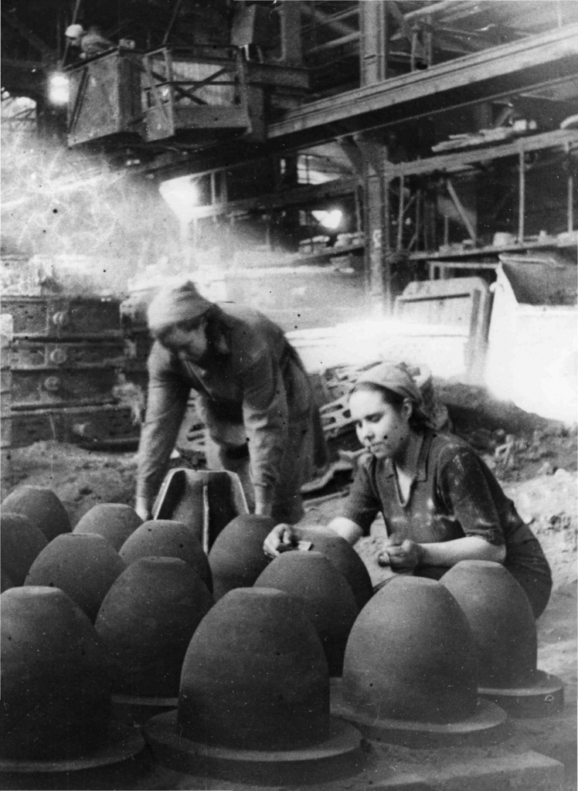
Уже в ноябре 1941 года Коломзавод был в строю и отправлял на фронт, который находился в нескольких десятках километрах от города, многие виды продукции, набирал темпы по выпуску мин, авиабомб, ручных гранат, шанцевого инструмента, других видов боеприпасов и военного снаряжения. Затем освоил ремонт танков, особенно КВ, и самоходных орудий СУ-152.Только за период с начала войны и до февраля 1942 года Коломенский завод передал фронту 18880 зенитных снарядов, 129 направляющих плоскостей для реактивных установок «Катюша», 310 реактивных установок М-8 и М-13, 770 платформ для зенитных пушек, 241 бронекорпус для танков Т-60, два бронепоезда.

Slide 17
В середине 1943 года на предприятии возобновились паровозостроение и дизелестроение. Завод осуществлял ремонт паровозов и дизелей, разрабатывались проекты новых конструкций локомотивов и двигателей, воплощенные в металл уже в мирное время.

Slide 18
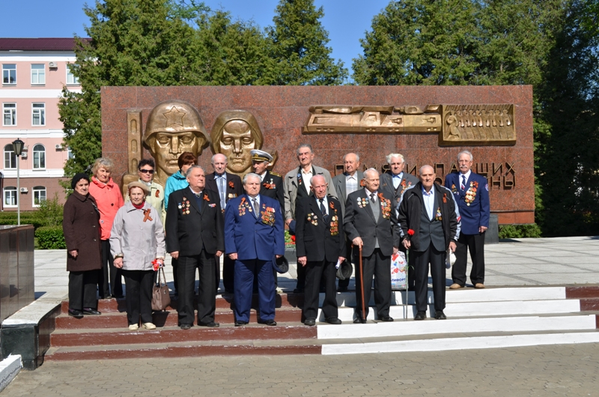
На фронтах Великой Отечественной войны воевало около 4000 работников Коломенского завода, среди них – 200 женщин. 14 коломзаводцев были удостоены звания «Герой Советского Союза», один из них – дважды. Это – бывший формовщик чугунолитейного цеха, летчик-истребитель, командир авиаполка, затем – заместитель командира авиадивизии В.А. Зайцев.Он совершил 427 боевых вылетов, провел 163 воздушных боя, сбил 34 самолета противника лично и 19 в групповых боях.
Более 1500 коломзаводцев за мужество и отвагу в боях за Родину награждены боевыми орденами и медалями. 119 коломзаводцев сражались в рядах 52-го Коломенского истребительного батальона, который внес большой вклад в организацию партизанского движения, освобождение от врага населенных пунктов Московской области в дни битвы за столицу. Коломзаводцы воевали на всех фронтах войны, практически во всех родах войск – на суше, на воде, в воздухе.

Slide 19
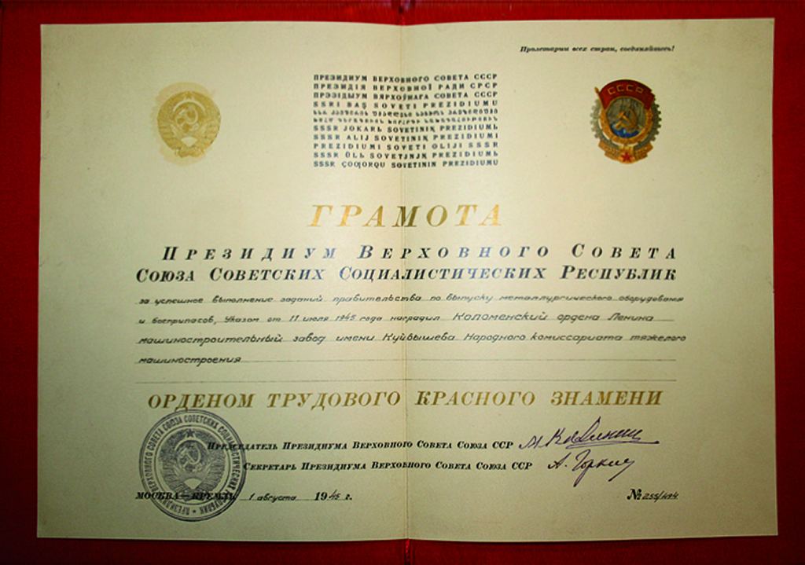
11 июля 1945 года за успешное выполнение важных заданий по выпуску боеприпасов и металлургического оборудования в годы войны Коломенский завод был награжден орденом Трудового Красного Знамени.

Slide 20
Литература.
Интернет ресурсы

